Slide 1
Chapitre_1 K60
Evolution des machines
Introduction au K60
Liaison série
9 décembre 2014
J.Callot L.Piedfort

Slide 2
Evolution des machines
9 décembre 2014
J.Callot L.Piedfort

Slide 3
Les 8 bits
Machines de type load/store avec au minimum 1 accumulateur (registre)
Machines à 1 opérande
Load lire la mémoire et charger l’accumulateur
Store écrire le contenu de l’accumulateur en mémoire
Peu de modes d’adressage
Immédiat
Direct
Indirect
Indirect indexé
9 décembre 2014
J.Callot L.Piedfort

Slide 4
Familles microprocesseurs 8 bits
Intel 8008, 8080
Motorola 6800
Zilog Z80
9 décembre 2014
J.Callot L.Piedfort

Slide 5
Mainframes
Machines multi users (16/32 bits)
IBM
CDC
DEC (Digital Equipment Corporation) famille PDP
UNIX
Langage C
9 décembre 2014
J.Callot L.Piedfort

Slide 6
Les 16 bits
Machines de type move avec 8/16 registres
Machines à 2 opérandes
Ex: add R1,R2 R1+R2->R2
Beaucoup de modes d’adressage
Immédiat, direct, indirect, register, indirect register, indirect register post incrémenté, indirect register prés décrémenté …..
9 décembre 2014
J.Callot L.Piedfort

Slide 7
Familles microprocesseurs 16 bits
Machines dites CISC
Intel 8086 architecture interne 16 bits data et adresse
Motorola 68000 architecture interne 32 bits data et adresse (fortement inspiré du PDP)
Zilog Z800 et Texas 9900: pas survécus
9 décembre 2014
J.Callot L.Piedfort

Slide 8
Problèmes des CISC
Machines microprogrammées (lenteur d’exécution, mais facilité de rectifier des bugs de conception)
Taille des instructions variable et temps d’exécution variable
Difficile de faire du parallélisme pour l’exécution des instructions
Difficultés pour tester les puces en usine
Les compilateurs ne savaient pas utiliser toutes les ressources des boitiers
Il fallait augmenter la fréquence de l’horloge pour augmenter la performance (chaufferettes!!!!)
9 décembre 2014
J.Callot L.Piedfort

Slide 9
Idée du RISC
Machines à 3 opérandes
Beaucoup de registres
Machines 32/64 bits
Taille des instructions unique
Parallélisme d’exécution
Machines câblées de type load/store
But visé au début: 1 instruction par clock
9 décembre 2014
J.Callot L.Piedfort

Slide 10
Familles microprocesseurs RISC
SUN architecture SPARC
HP architecture PRECISION
Silicon Graphics architecture MIPS
IBM+Motorola architecture POWER PC
Architecture ARM vendue à divers fondeurs
Architecture tres simple, adaptée à la mobilité (Intel, Freescale (ex Motorola), Texas…..)
9 décembre 2014
J.Callot L.Piedfort

Slide 11
Microcontrôleurs PPC
Famille IBM
Boitier généraliste: famille 4XX (dont le 403)
Famille Freescale
Boitier pour les télécom: famille 8xx (dont le 860)puis 8XXX
Boitier pour l’automobile: famille 5xx puis 5XXX, PXR4040
9 décembre 2014
J.Callot L.Piedfort

Slide 12
K60 FN 1MO
introduction
9 décembre 2014
J.Callot L.Piedfort

Slide 13
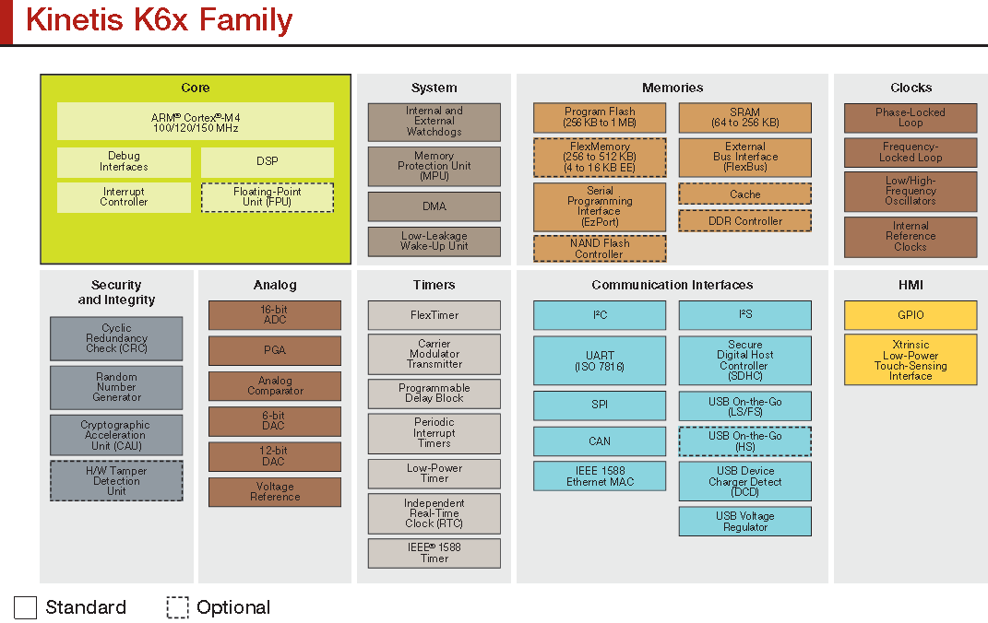
9 décembre 2014
J.Callot L.Piedfort

Slide 14
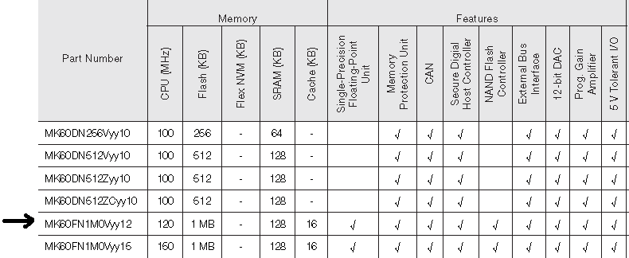
MK60 120 MHz
9 décembre 2014
J.Callot L.Piedfort

Slide 15
Modes
USER: non privilégié
FIQ: privilégié Fast interrupt
IRQ: privilégié interrupt
SVC: privilégié supervisor reset et soft interrupt
Abort: privilégié memory acces violation
Undef: privilégié undefined instruction
System: privilégié
9 décembre 2014
J.Callot L.Piedfort

Slide 16
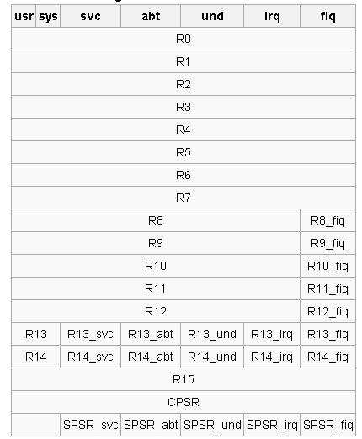
Registers
9 décembre 2014
J.Callot L.Piedfort

Slide 17
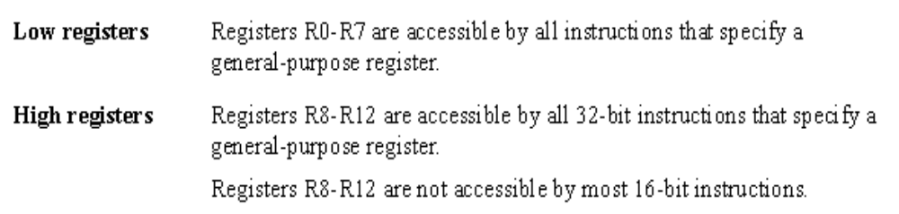
Registres (EABI)
32 bits ARM instruction set
16 bits Thumb instruction set
9 décembre 2014
J.Callot L.Piedfort

Slide 18
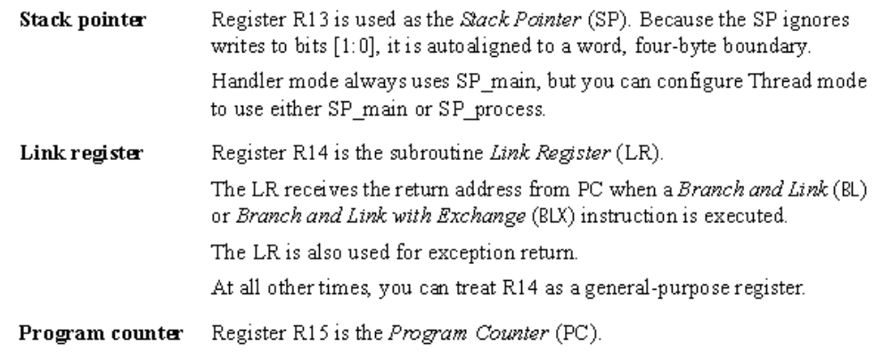
Registres (EABI)
9 décembre 2014
J.Callot L.Piedfort

Slide 19
Accès mémoire
De type load/store
Format: instruction registre,[registre pointeur, offset]
ldr str word ex: ldr r3,[r7,#4]
ldrb strb byte
ldrh strh halfword
Accès à la pile
  Format: instruction {liste de registres}
push mettre dans la pile ex: push {r7,lr}
Pop retirer de la pile
9 décembre 2014
J.Callot L.Piedfort

Slide 20
Addition soustraction
Format: instruction Rx target, Ry source, opérande
  Opérande: registre ou valeur immédiate (0-4095)
add ex: add r3,r3,#4
adds (S permet de modifier les flags)
sub
subs
9 décembre 2014
J.Callot L.Piedfort

Slide 21
Manipulation de registres
Chargement registre
Format instruction registre target, valeur immédiate
Valeur immédiate de 0 a 65535
mov ex: mov r3,#100
Copie de registre
Format instruction registre target, registre source
cpy ex: cpy r0,r3
9 décembre 2014
J.Callot L.Piedfort

Slide 22
Utilisation du link register LR
Appel de sous programme
bl prog
Retour de sous programme
bx lr
9 décembre 2014
J.Callot L.Piedfort

Slide 23
Chargement d’un registre en 32 bits
On veut r0=0x12345678
movw r0, #0x5678
movt r0,#0x1234
9 décembre 2014
J.Callot L.Piedfort

Slide 24
Carte K60 120
PORTS
9 décembre 2014
J.Callot L.Piedfort

Slide 25
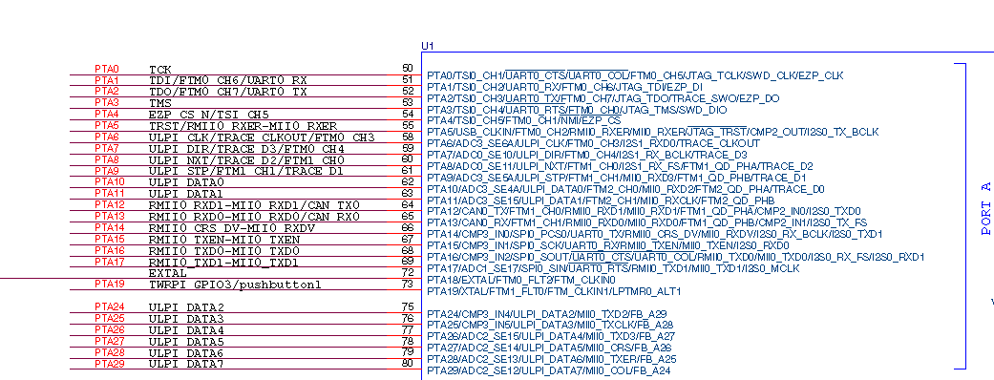
portA
9 décembre 2014
J.Callot L.Piedfort

Slide 26
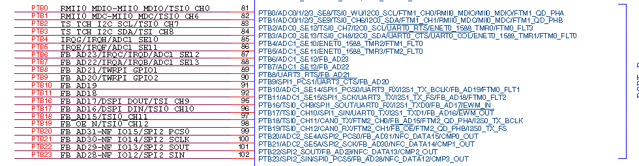
Port B
9 décembre 2014
J.Callot L.Piedfort

Slide 27
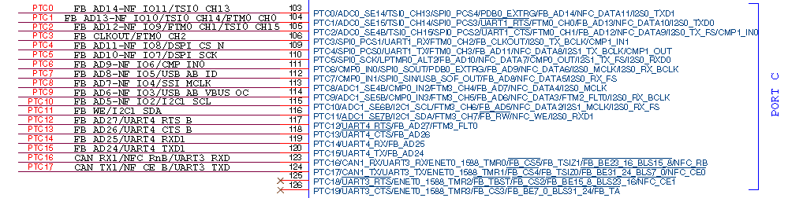
Port C
9 décembre 2014
J.Callot L.Piedfort

Slide 28
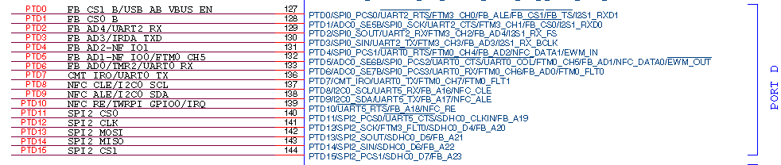
Port D
9 décembre 2014
J.Callot L.Piedfort

Slide 29
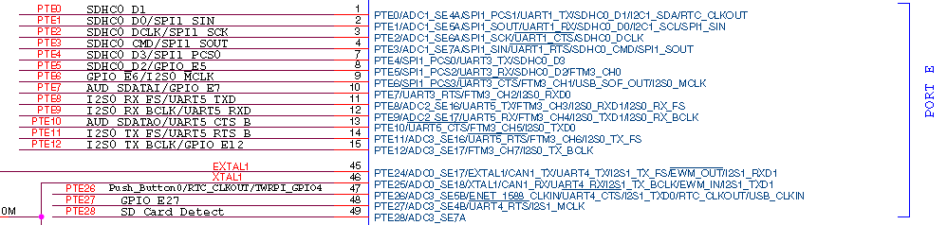
Port E
9 décembre 2014
J.Callot L.Piedfort

Slide 30
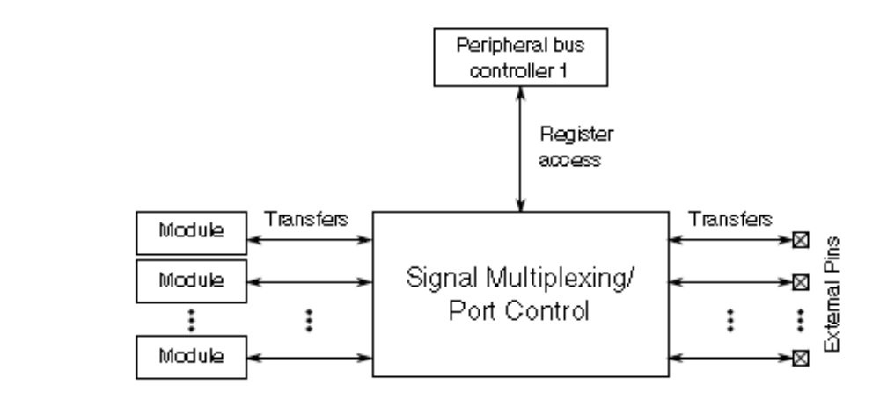
Pin mux
9 décembre 2014
J.Callot L.Piedfort

Slide 31
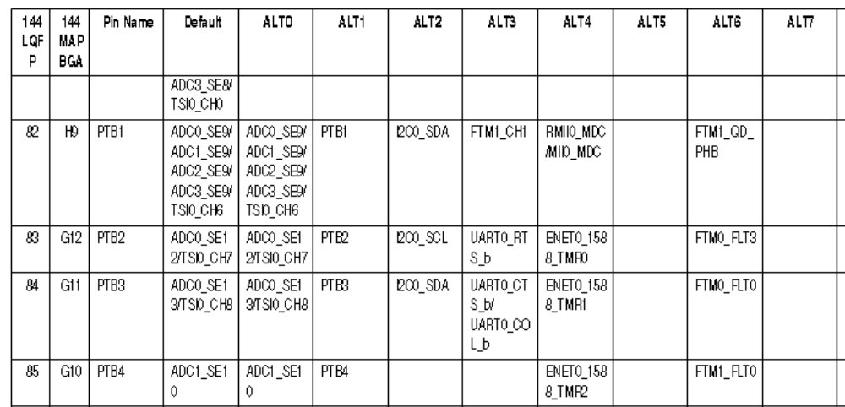
Pin mux (& 10)
9 décembre 2014
J.Callot L.Piedfort

Slide 32
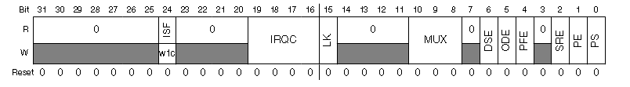
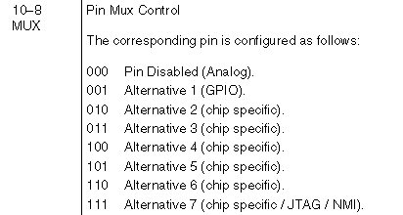
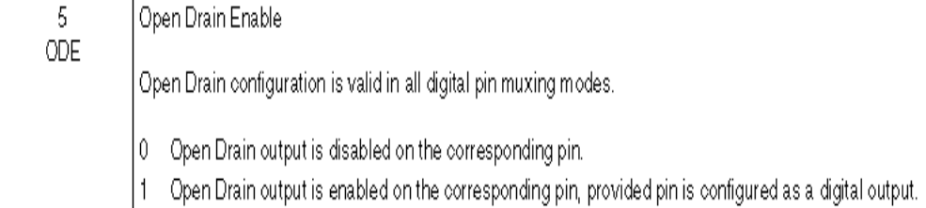
PinControl Register (&11)
9 décembre 2014
J.Callot L.Piedfort

Slide 33
K60
Clocks
9 décembre 2014
J.Callot L.Piedfort

Slide 34
SIM System Integration Module (&12)
Au reset aucun des blocs ne reçoit de clock afin de limiter la consommation
Avant d’affecter une fonction à un pads il faudra alimenter en clock le port correspondant ainsi que la fonction si nécessaire
Ex: le serial 5 se trouve sur le port E
Il faut donc valider les clocks pour le port E et le bloc UART 5
9 décembre 2014
J.Callot L.Piedfort

Slide 35
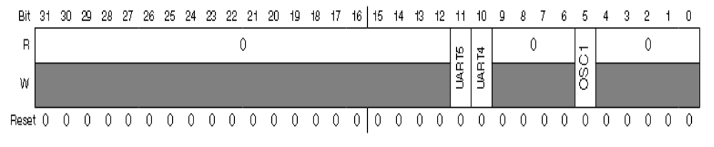
SIM_SCGC1
9 décembre 2014
J.Callot L.Piedfort

Slide 36
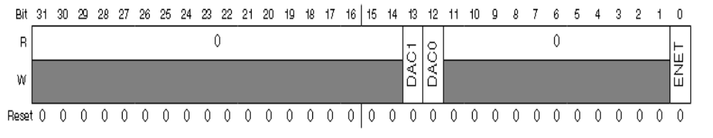
SIM_SCGC2
9 décembre 2014
J.Callot L.Piedfort

Slide 37
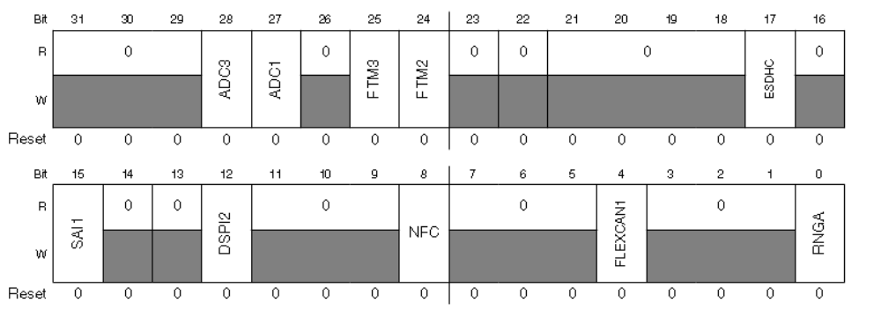
SIM_SCGC3
9 décembre 2014
J.Callot L.Piedfort

Slide 38
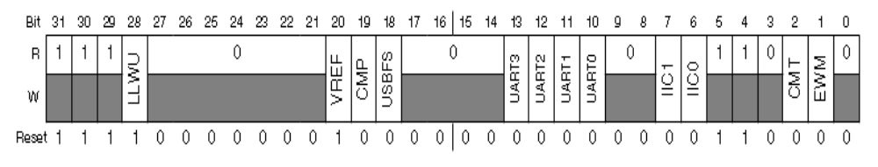
SIM_SCGC4
Attention ne pas effacer les bits déjà positionnés par défaut !!!
Toujours faire un « ou » avec ce que l’on veut rajouter
9 décembre 2014
J.Callot L.Piedfort

Slide 39
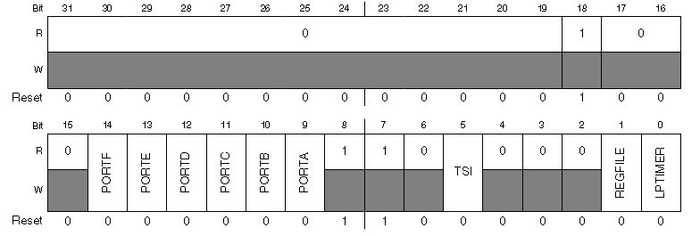
SIM_SCGC5
9 décembre 2014
J.Callot L.Piedfort

Slide 40
GPIO
9 décembre 2014
J.Callot L.Piedfort

Slide 41
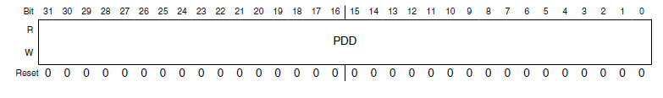
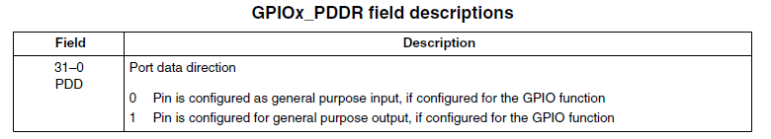
GPIOxPDDR direction register (&58)
9 décembre 2014
J.Callot L.Piedfort

Slide 42
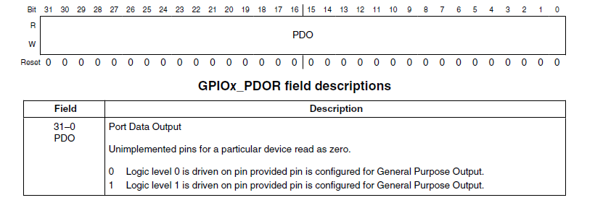
GPIOxPDOR data register (&58)
9 décembre 2014
J.Callot L.Piedfort

Slide 43
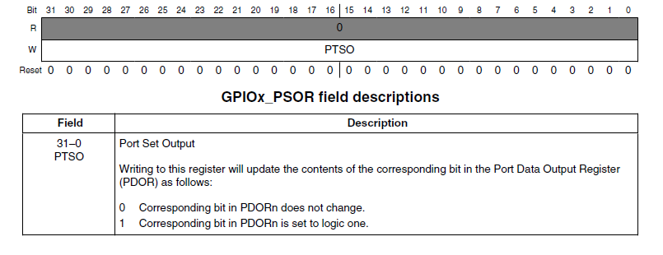
GPIOxPSOR set register (&58)
9 décembre 2014
J.Callot L.Piedfort

Slide 44

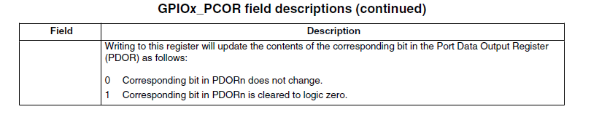
GPIOx_PCOR clear register(&58)
9 décembre 2014
J.Callot L.Piedfort

Slide 45
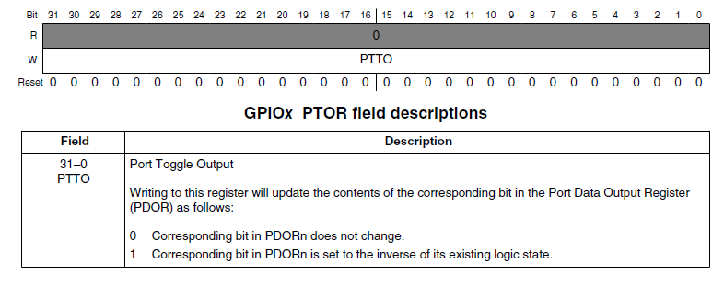
GPIOxPTOR toggle register (&58)
9 décembre 2014
J.Callot L.Piedfort

Slide 46
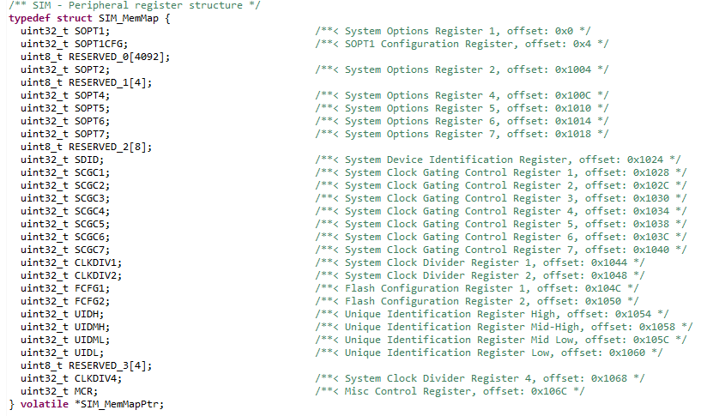
Définitions (MK60F12.H)
9 décembre 2014
J.Callot L.Piedfort

Slide 47

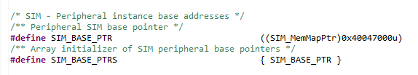
Définitions (MK60F12.H)
9 décembre 2014
J.Callot L.Piedfort

Slide 48
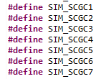
Accès aux registres SIM
9 décembre 2014
J.Callot L.Piedfort

Slide 49
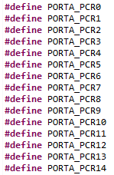
Accès aux registres PORTx_PCRy (exemples)
9 décembre 2014
J.Callot L.Piedfort

Slide 50

Définition registres GPIOx (MK60F12.H)
9 décembre 2014
J.Callot L.Piedfort

Slide 51
Liaison série
9 décembre 2014
J.Callot L.Piedfort

Slide 52
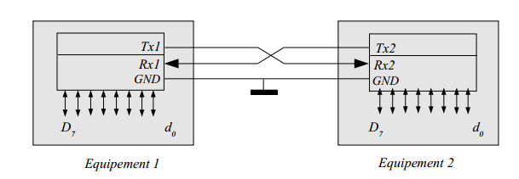
Principe de la RS232
9 décembre 2014
J.Callot L.Piedfort

Slide 53
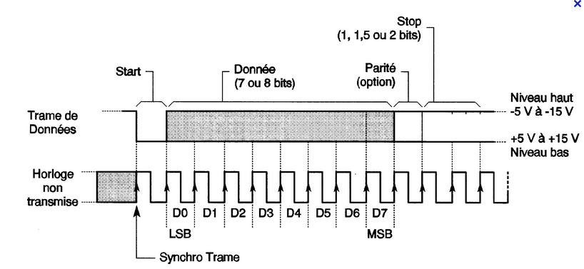
Trame RS232 en transmit sur la ligne
9 décembre 2014
J.Callot L.Piedfort

Slide 54
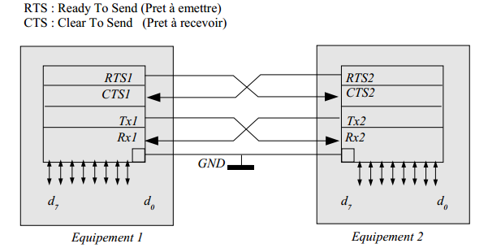
Gestion de flux
9 décembre 2014
J.Callot L.Piedfort

Slide 55
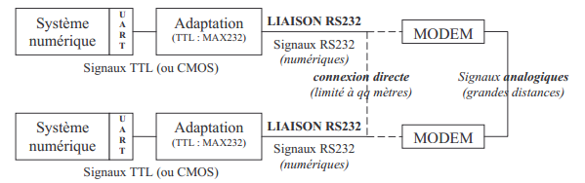
Types de liaisons
9 décembre 2014
J.Callot L.Piedfort

Slide 56
Paramètres de trame
Nombre de bits de Data
Nombre de bits de STOP
Parité
Vitesse de transmission en bauds
Pour TP2
8bits DATA,1 bit de STOP, pas de parité, vitesse:9600 bauds (clock pour le baud rate générateur à 20.9715 MHz)
9 décembre 2014
J.Callot L.Piedfort

Slide 57
Types d’erreurs possibles
Parity error
Framing error
Overrun error
9 décembre 2014
J.Callot L.Piedfort

Slide 58
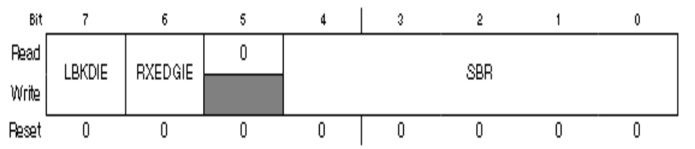
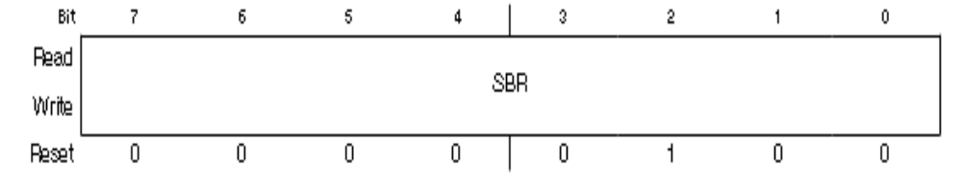
UARTx_BDH UARTx_BDL (&55)
Baud rate= clock/(16*SBR)
9 décembre 2014
J.Callot L.Piedfort

Slide 59
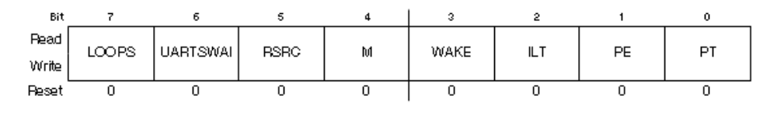
UARTx_C1 (&55)
Loops normal/loop
M 8/9 bits data
PE parity enable
PT parity type
9 décembre 2014
J.Callot L.Piedfort

Slide 60
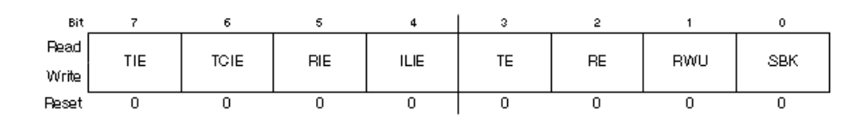
UARTx_C2 (&55)
TIE/TCIE/RIE/ILIE interrupts enable
TE transmitter enable
RE receiver enable
9 décembre 2014
J.Callot L.Piedfort

Slide 61
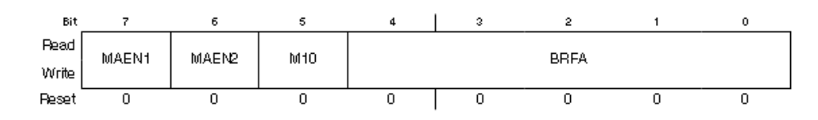
UARTx_C4 (&55)
BRFA: baud rate fine adjust (voir table : 32 pas de 0.03125)
9 décembre 2014
J.Callot L.Piedfort

Slide 62
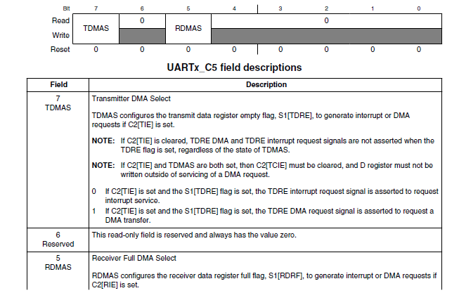
UARTx_C5 (&55)
9 décembre 2014
J.Callot L.Piedfort

Slide 63
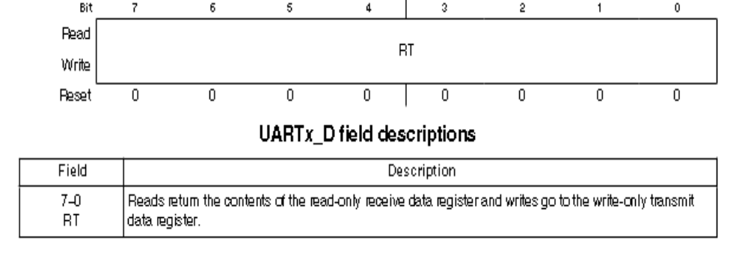
UARTx_D (&55)
9 décembre 2014
J.Callot L.Piedfort

Slide 64
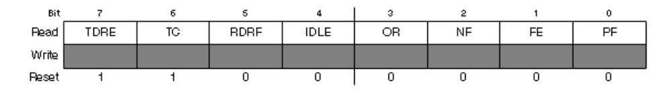
UARTx_S1 (&55)
TDRE transmit ready
RDRF receiver ready
Or overrun
FE framing error
PF parity error
9 décembre 2014
J.Callot L.Piedfort

Slide 65
Accès aux registres du serial
#define UART5_BDH UART_BDH_REG(UART5_BASE_PTR)
#define UART5_BDL UART_BDL_REG(UART5_BASE_PTR)
#define UART5_C1 UART_C1_REG(UART5_BASE_PTR)
#define UART5_C2 UART_C2_REG(UART5_BASE_PTR)
#define UART5_S1 UART_S1_REG(UART5_BASE_PTR)
#define UART5_S2 UART_S2_REG(UART5_BASE_PTR)
#define UART5_C3 UART_C3_REG(UART5_BASE_PTR)
#define UART5_D UART_D_REG(UART5_BASE_PTR)
#define UART5_MA1 UART_MA1_REG(UART5_BASE_PTR)
#define UART5_MA2 UART_MA2_REG(UART5_BASE_PTR)
#define UART5_C4 UART_C4_REG(UART5_BASE_PTR)
#define UART5_C5 UART_C5_REG(UART5_BASE_PTR)
9 décembre 2014
J.Callot L.Piedfort

